Slide 1
Представљање AC величина
временски дијаграм

Slide 2
Графици
Графици морају да посједују следеће елементе:
Осе са стрелицама које означавају на коју страну су веће величине
Осе морају бити ОБИЉЕЖЕНЕ тако да знамо ШТА осе представљају! Обично се обиљежавају тако да се ознака величине стави поред стрелице осе.
Знајући то, видимо да десни график би представљао однос између неких величина A и B.
Ако на графику представљамо стварне величине, онда би осе требале да имају подиоке који говоре о коликим величинама причамо.
Без ознака оса, график није ништа до неки чудни цртеж.
А
0
B

Slide 3
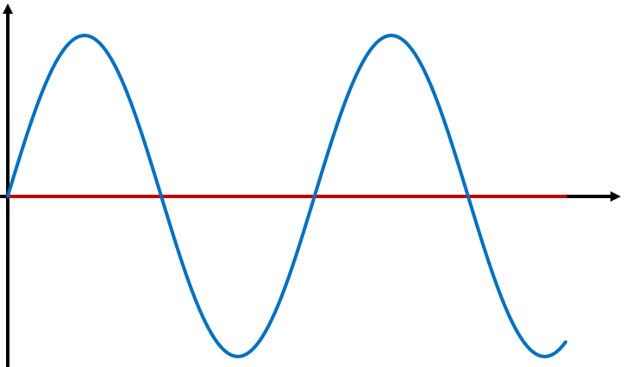

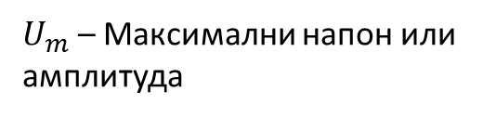



Временски дијаграм AC напона
Вертикална оса представља напон
Хоризонтална оса је вријеме
u(t)
T
$$U_{m}$$
$U_{m}$ – Максимални напон или амплитуда
$$U_{m}$$
$Т$ – Периода: Дужина трајања једног циклуса наизмјеничне величине
t
T
$$−U_{m}$$
T

Slide 4
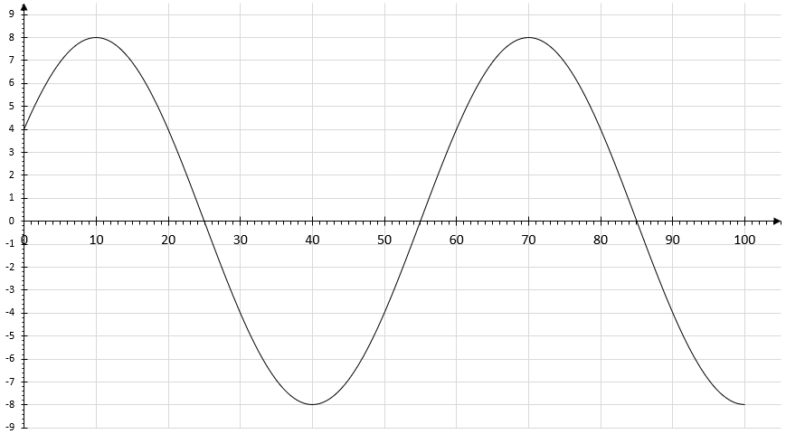


Примјер
$$u_{1}\left(t\right) [\text{V}]$$
$t$ [ms]
Пошто су осе добро обиљежене видимо да су вриједности по вертикали у волтима а по хоризонтали су милисекунде. Стога са овог графика се види да је амплитуда напонa $u_{1}$ 8V а периода је 60ms.

